Slide 1
Казахский национальный университет им.аль-Фараби
Факультет биологии и биотехнологии
Кафедра биоразнообразия и биоресурсов
Гистология и цитология, их содержание, задачи, связь с другими науками, значение. Методы исследования в гистологии и цитологии
(Лекция 1)
Лектор – д.б.н., профессор Т.М.Шалахметова

Slide 2
Предмет «Биология клетки». История науки. Постулаты Клеточной теории.
(1671)
«Биология клетки» - наука о строении, функционировании, происхождении, размножении клеток.
Термин «Биология клетки» введен Ж-Б Карнуа в 1884 году в одноименной книге.
История цитологии:
– английский естествоиспытатель Роберт Гук впервые через лупу рассмотрел мельчайшие пустые «мешочки» и «ячейки» в срезе пробки и назвал их «клетками», в книге «Микрография» (1665)
– голландский ученый Антонио Левенгук (1665-1723) изготавливал линзы 300-кратного увеличения, и устанавливая их в металлические оправы (микроскопы), открыл мир одноклеточных организмов (амебы, инфузории), кишечнополостные и их деление (гидра), микроорганизмы (дрожжи, бактерии), эритроциты и сперматозоиды животных;
- итальянский ученый Марчело Мальпиги и английский ботаник Немия Грю проводили исследования по микроскопической анатомии растений, показали, что различные части растений также состоят из «ячеек» и результаты опубликовали в книге «Анатомия растений» (1671). Именем Мальпиги впоследствии были названы некоторые открытые им органы и структуры: мальпигиевы тельца (в почках и селезёнке), мальпигиев слой (в коже), мальпигиевы сосуды (у паукообразных, многоножек и насекомых).

Slide 3
История цитологии
- Немия Грю стал основоположником анатомии растений. Он впервые описал устьица, строение цветков, радиальное расположение ксилемы в корнях, морфологию сосудистой ткани в стеблях, ввел термины «сравнительная анатомия», «ткань» и «паренхима» в ботанике.
Немецкий и российский анатом и физиолог Каспар Вольф в работе «Теории зарождения» (1759) сравнивал развитие микроскопического строения растений и животных, а также источники их зарождения. Он положил начало эмбриологии, показав, что зародыш как у растений, так и у животных развивается из клетки, которая движется по специальным каналам.
итальянский ученый Феличео Фонтана (1781) описал другие животные клетки;
прогресс в изучении микроанатомии растений и животных был в большей степени связан с развитием микроскопирования в XIX в. С помощью микроскопов того времени были описаны различные части клеток: протоплазма и ядро.
Чешским физиологом Яном Пуркиня (1830) была открыта протоплазма – содержимое клетки, отграниченное от внешней среды клеточной стенкой.
Шотландским ботаником Робертом Брауном был открыт постоянный компонент клетки – ядро; заслуга Р.Брауна (Броуна) заключалась также в том, что он открыл движение пыльцевых зерен (мужских половых клеток растений) в жидкости. Позднее это хаотичное движение пыльцы назвали «броуновским».

Slide 4
Основные положения (постулаты) клеточной теории
Т.Шванн(1838) и Шлейден (1839) – обобщили имеющиеся данные о строении клеток в Клеточную теорию (1838). Основные постулаты:
Клетка – элементарная структурно-функциональная единица всего живого;
Клетки всех организмов сходны (гомологичны) по своему строению, основным свойствам – важнейшим проявлениям жизнедеятельности;
Каждая новая клетка образуется путем деления исходной (материнской) клетки.
Клетки многоклеточных организмов специализированы по выполнению разных функций и формируют ткани;
В основе размножения, роста, развития и регенерации организмов лежит деление, рост и дифференцировка клеток;
Клетка – открытая система, существующая в тесной взаимосвязи с окружающей средой, через нее постоянно проходит поток веществ, энергии, информации;
Клетки многоклеточных организмов тотипотентны, т.е. обладают генетическими потенциями всех клеток данного организма.

Slide 5
Гипотезы возникновения клеточной организации
1 этап: прокариотические гетеротрофные анаэробные клетки (3,5 млрд лет);
2 этап: прокариотические автотрофные анаэробные клетки (3,0 млрд лет);
3 этап: прокариотические автотрофные аэробные клетки (2,0 млрд лет);
4 этап: эукариотические авто- и гетеротрофные анаэробные клетки (1,5 млрд лет).
Гипотезы возникновения:
Путем симбиоза: симбионты (анаэробный + аэробный прокариот)
Инвагинационный путь: исходная клетка – аэробный прокариот, образование структур

Slide 6
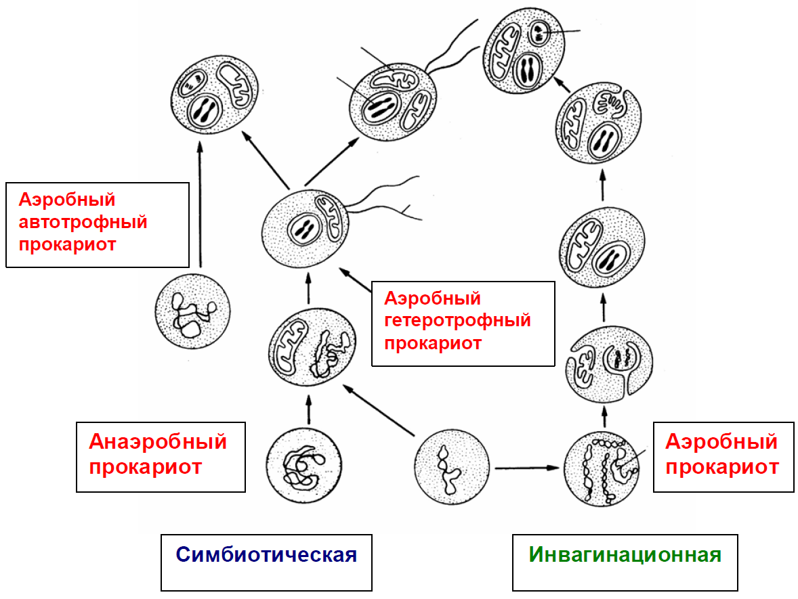

Slide 7
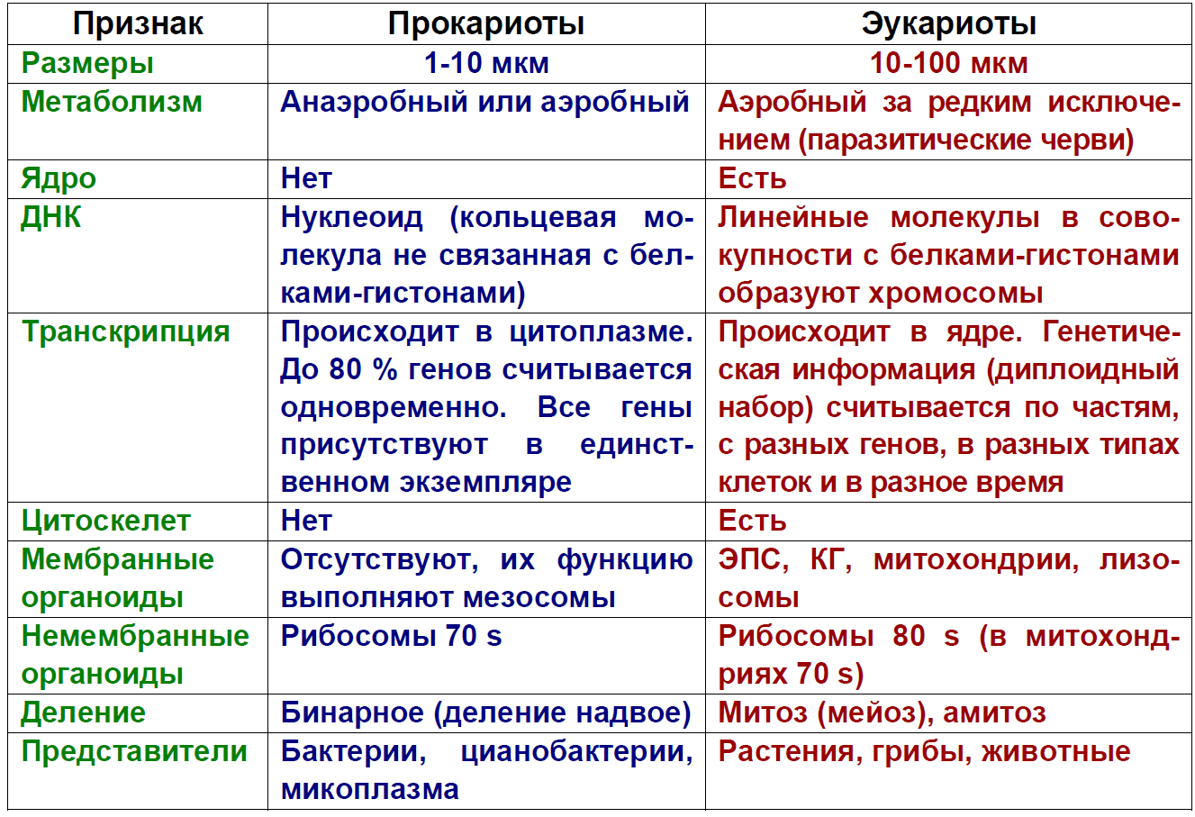
Особенности про- и эукариотических клеток

Slide 8
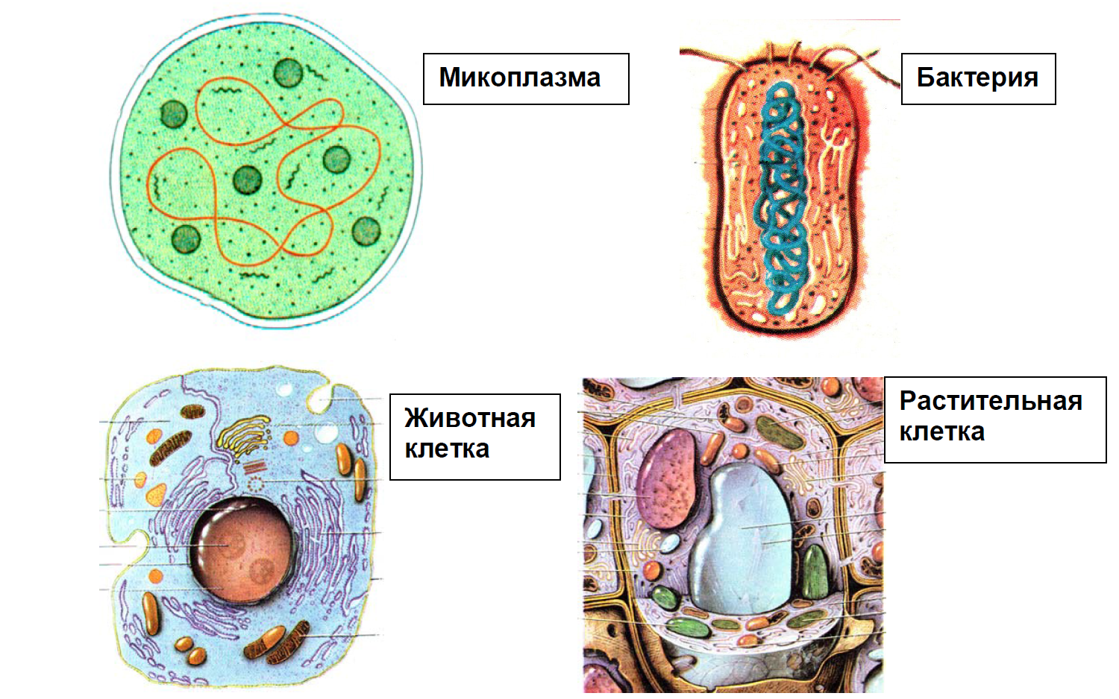

Slide 9
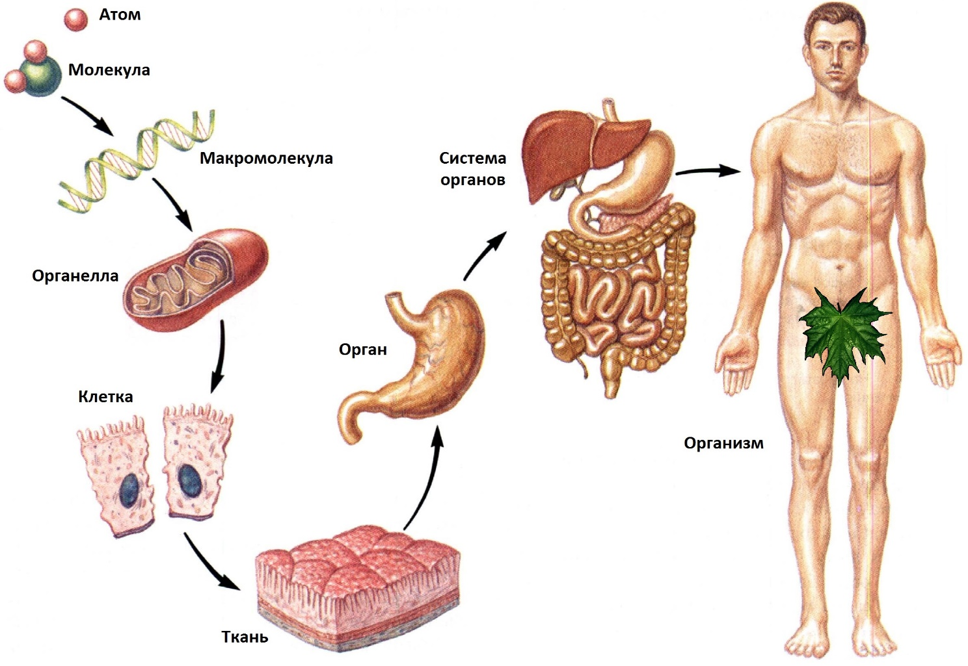
Размерные характеристики биообъектов
Согласно клеточной теории живой организм - это целостная система, в которой можно выделить ряд уровней организации живой материи: атомы-молекулы - макромолекулы – органеллы- клетки – ткани - морфофункциональные единицы органов – органы – системы органов –организм

Slide 10
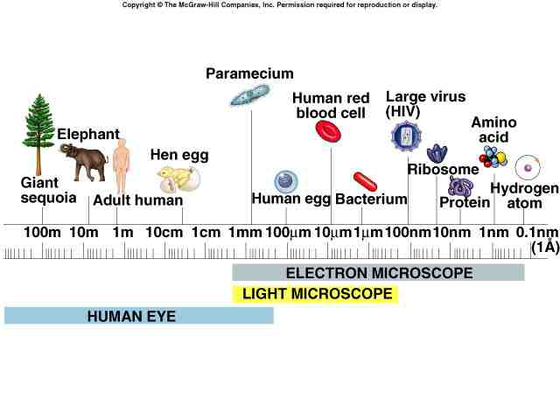
Размерные характеристики биообъектов

Slide 11
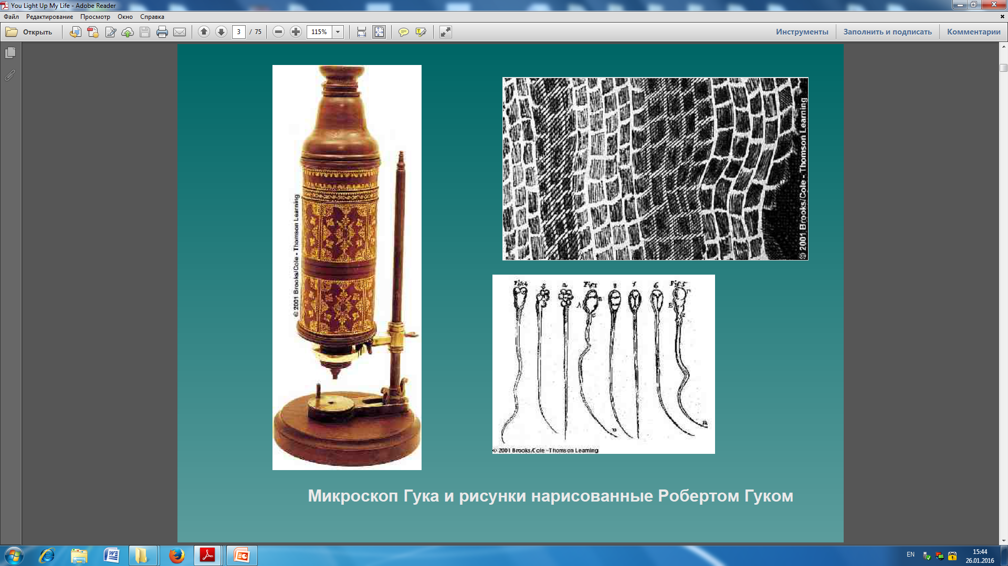
Методы исследования клеток и тканей

Slide 12
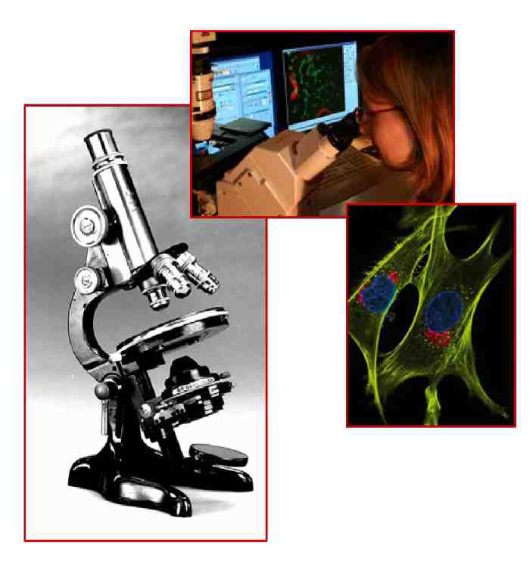
Современные методы исследования клеток

Slide 13
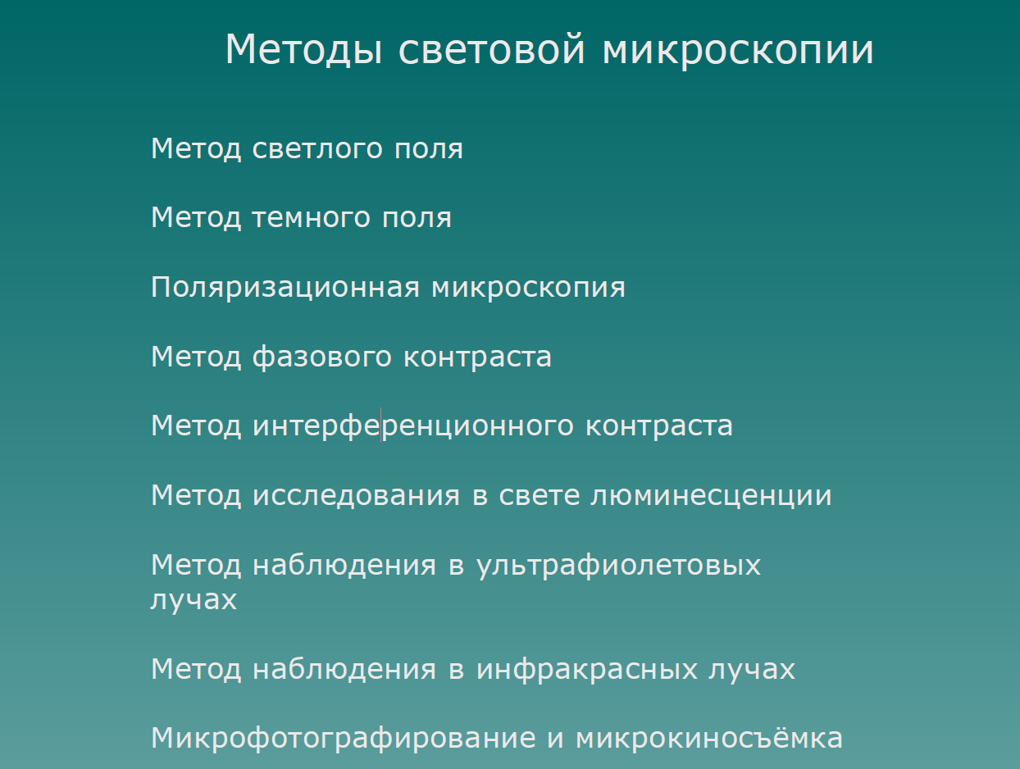

Slide 14
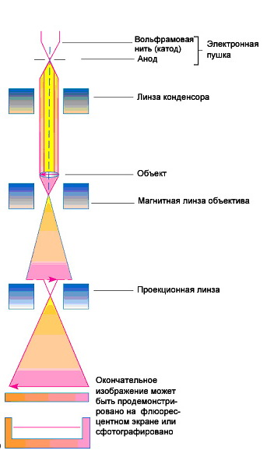
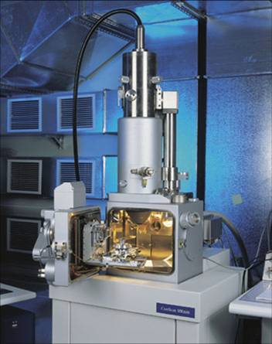
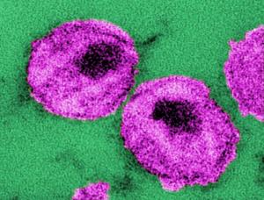
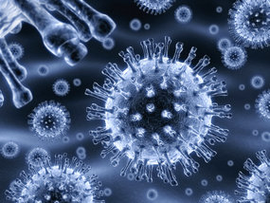
Методы электронной микроскопии
Существуют: трансмиссионные (ТЭМ) и сканирующие (СЭМ) электронные микроскопы.
С помощью ТЭМ можно получить плоскостное изображение объекта (верхний снимок ВИЧ), СЭМ позволяет получить пространственное изображение (нижний снимок ВИЧ).

Slide 15
Литература:
  1. Ченцов Ю.С. Введение в клеточную биологию. Учебник. М., МГУ, 2004. 494 с.
  2. Ченцов Ю.С. Общая цитология. Учебник. М., МГУ, 1995. 384 с.
  3. Заварзин А.А., Харазова А.Д., Молитвин М.Н. Биология клетки: общая цитология. СПб.: Изд-во СПб. Ун-та, 1992, 239 с.
  4. Практикум по цитологии/Под ред.Ю.С.Ченцова. М.:Изд-во МГУ, 1988.
  5. Альбертс Б., Брей Д., Льюис Д. Молекулярная биология клетки: в 5-ти томах. М.: Мир. 2012.
  6. Афанасьев Ю.И. и др. Гистология. М., 2000, 678с.

